Slide 1


Giảm nhiễu âm thanh bằng học sâu
BÁO CÁO LUẬN VĂN TỐT NGHIỆP
Deep Noise Reduction
GVHD | TS. Nguyễn An Khương
 | TS. Nguyễn Tiến Thịnh
 | KS. Nguyễn Tấn Đức
 | KS. Nguyễn Hữu Hồng Huy
GVPB | ThS. Mai Xuân Toàn
SVTH | Nguyễn Long Vũ - 1814816
Notes:
Chào mọi người, hôm nay em sẽ trình bày về luận văn tốt nghiệp của em. Đề tài được em thực hiện là lọc nhiễu âm thanh sử dụng học sâu.

Slide 2

Mục Lục
Giới thiệu đề tài
Kiến thức nền tảng
Chuẩn bị thực nghiệm
Hướng tiếp cận đề xuất
Kết quả huấn luyện mô hình
Thiết kế ứng dụng
Tổng kết
Một số tài liệu tham khảo chính
Notes:
Tổng quan bài trình bày của em có 7 phần gồm: ....

Slide 3

1. Giới thiệu bài toán
Notes:
Để bắt đầu, em sẽ giới thiệu về đề tài em thực hiện

Slide 4




Đặt vấn đề
Nguồn hình ảnh: Internet
Notes:
Trong tình hình dịch bệnh như hiện giờ, các công ty, cũng như các trường học đang dần chuyển sang các hình thức họp mặt, học tập trực tuyến thay thế cho phương pháp hoạt động trực tiếp như trước. Nhưng một thực tế là không phải ai cũng có thể đảm bảo được môi trường làm việc của mình phù hợp với việc làm trực tuyến. Các yếu tố khách quan như các yếu tố môi trường là rất khó tránh nhưng cũng là những thứ mang lại nhiều phiền toái làm giảm chất lượng hoạt động học tập cũng như giao tiếp trực tuyến. Với motivation như vậy, em đã chọn đề tài là giảm nhiễu âm thanh.

Slide 5
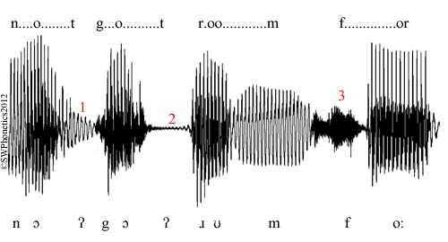
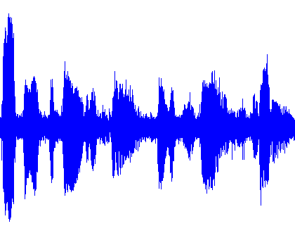
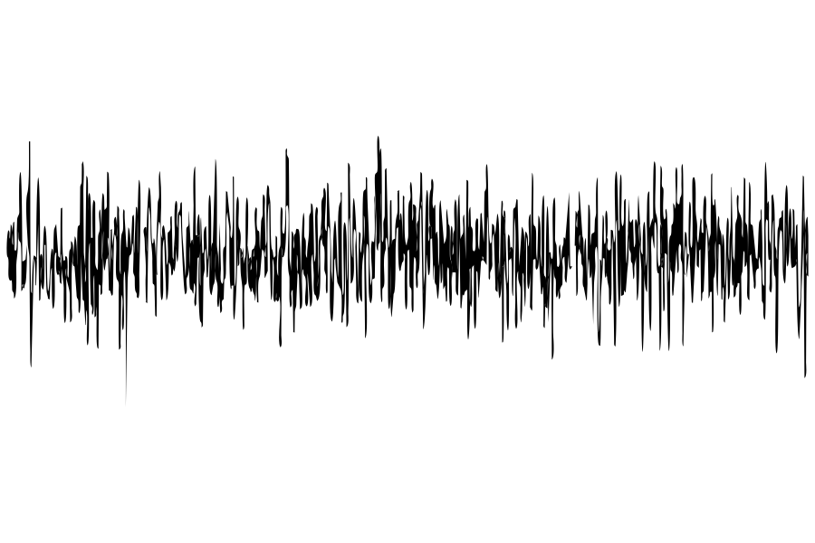
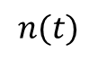
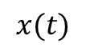
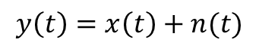
Giới thiệu bài toán
$$x(t)$$
$$y\left(t\right)=x\left(t\right)+n(t)$$
Giọng nói sạch
$$n(t)$$
Âm máy tính ghi nhận
Âm nhiễu
Nguồn hình ảnh: Internet
Notes:
Để hiểu rõ hơn bài toán, em sẽ định nghĩa nó như sau: với âm sạch x(t) phát ra từ người nói (ở đây là có thể tổng quát lên thành các âm cần truyền đi) và các âm nhiễu n(t) (là các âm không mong muốn xuất hiện trong quá trình truyền tải). Như vậy, từ khía cạnh của máy tính, microphone sẽ nhận được tín hiệu tổng hợp của 2 âm vừa rồi, em gọi âm này là y(t)

Slide 6
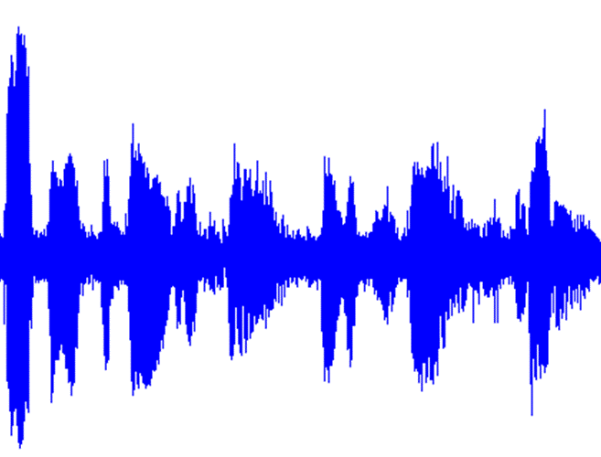
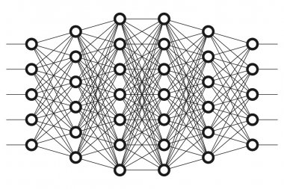
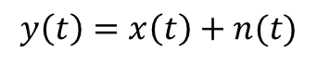
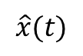
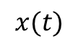
Giới thiệu bài toán
$$\hat{x}(t)$$
$$y\left(t\right)=x\left(t\right)+n(t)$$
Âm máy tính ghi nhận
$$x(t)$$
Nguồn hình ảnh: Internet
Notes:
Vấn đề chính của đề tài em thực hiện chính là từ một âm tổng hợp y(t), sau khi đi qua mô hình em thu được một âm mới xhat sao cho

Slide 7

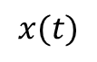
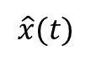
Mục tiêu
$$\hat{x}(t)$$
$$x(t)$$
$$≈$$
Giọng nói sau khi lọc
Giọng sạch
Nguồn hình ảnh: Internet
Notes:
Xhat này xấp xỉ với chính âm sạch ban đầu mà mô hình em không nhìn thấy trước. Đó cũng chính là mục tiêu và là output của bài toán của em.

Slide 8
Thách thức
Mô hình lọc nhiễu
Chất lượng âm thanh
Tốc độ xử lý của mô hình
Tài nguyên sử dụng
Ứng dụng
Xử lý thời gian thực
Sử dụng ít tài nguyên
Tính ổn định
Notes:
Do là một đề tài mang tính ứng dụng nên phần thử thách được em chia làm 2 phần, phần về mô hình và ứng dụng. Về mô hình, các tiêu chí về chất lượng và tốc độ xử lý phải được đặt lên hàng đầu, tiếp theo đó để phù hợp với các loại máy yếu thì tiêu chí về tài nguyên sử dụng cũng cần phải được chú ý. Về mặt ứng dụng, một số tiêu chí được em đề ra là tiêu chí về tính ổn định của ứng dụng và khả năng hoạt động trong thời gian thực, tài nguyên xử lý cũng phải được tính toán do phải chạy trên các nguồn tài nguyên khá hẹp

Slide 9
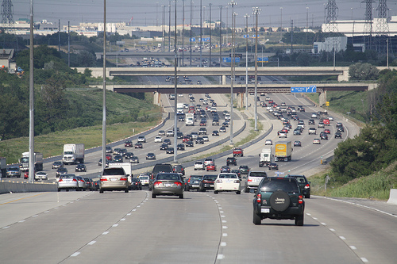
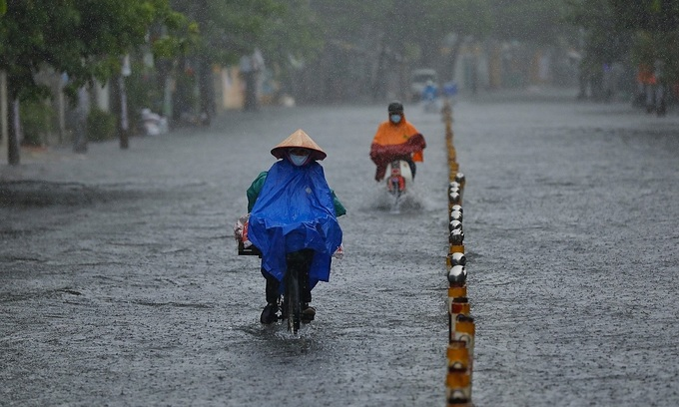


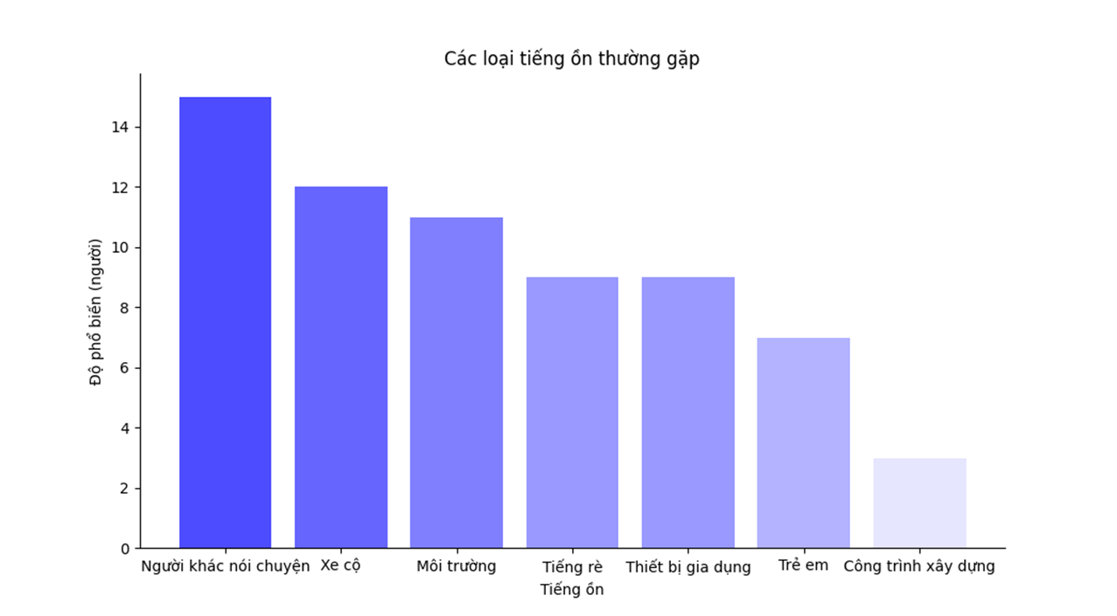
Giới hạn phạm vi đề tài
Nguồn hình ảnh: Internet
Hình 1.1: Sự đa dạng của nhiễu
Loại tiếng ồn | Các tiếng ồn cụ thể
Người khác nói chuyện | Tiếng thông báo ở ga, tiếng ở cafe
Xe cộ | Tiếng xe tải, tiếng kẹt xe
Môi trường | Tiếng mưa (to, vừa, nhỏ)
Thiết bị gia dụng | Tiếng quạt bị hư
Tiếng rè | Nhiễu trắng
Trẻ em | Tiếng em bé khóc
Bảng 1.1: Các nhiễu được chọn
Khảo sát được thực hiện ở phiếu khảo sát tiếng ồn
Notes:
Dễ thấy, trong môi trường thực tế, tồn tại rất nhiều các loại tiếng ồn (nhiễu) khác nhau do đó em sẽ tiến hành thu hẹp phạm vi thực hiện của đề tài này. Sau khi thực hiện khảo sát tiếng ồn trên 18 người với đối tượng sinh viên, em chọn ra 6 loại nhiễu phổ biến nhất (được người khảo sát đánh giá) và từ 6 loại nhiễu này, em chọn ra các nhiễu cụ thể cho từng loại được thể hiện ở bảng 1.1.

Slide 10
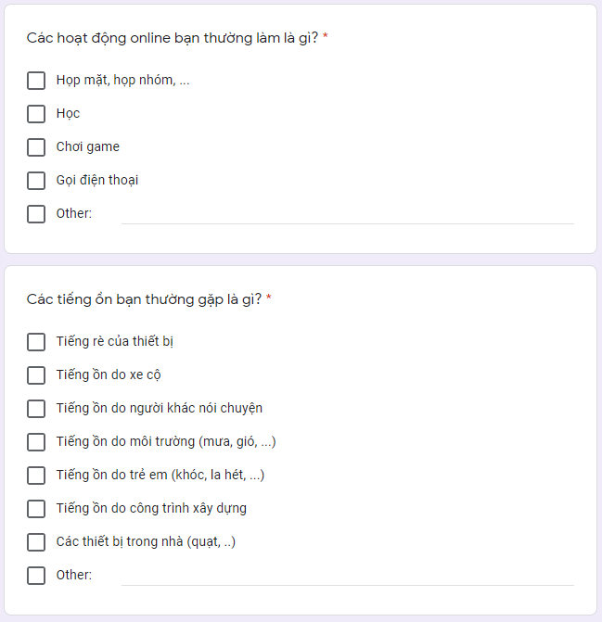
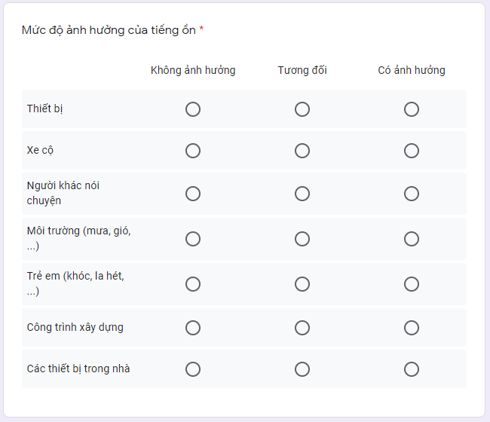
Khảo sát các loại nhiễu phổ biến
Notes:
Vì nhiễu có rất nhiều loại, nên em đã thực hiện một số khảo sát để xác định những loại nhiễu thường được gặp, cũng như mức độ ảnh hưởng của nó đối với người dùng. Đây là hình một số câu hỏi có trong khảo sát của em.

Slide 11

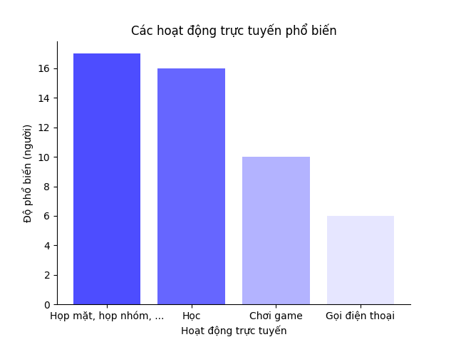
Kết quả khảo sát tiếng ồn
Notes:
Đây là một số kết quả mà em thu được khi thực hiên khảo sát. Kết quả vẫn còn cần nhiều cải thiện do kích thước mẫu khá nhỏ (18)

Slide 12
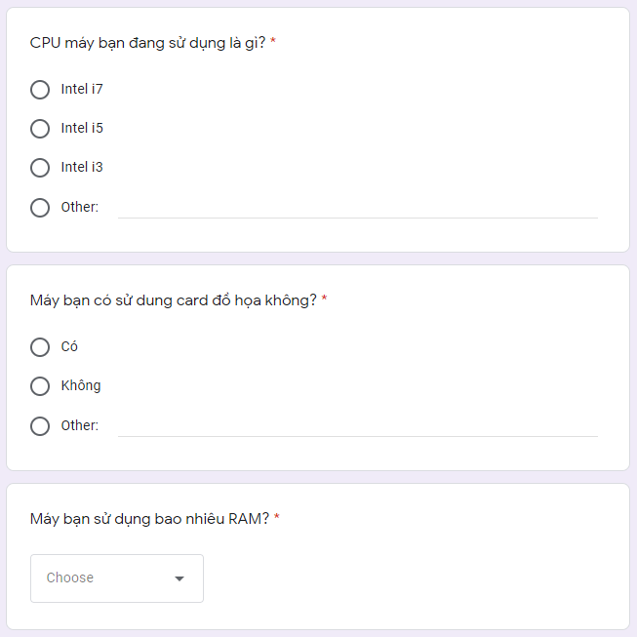
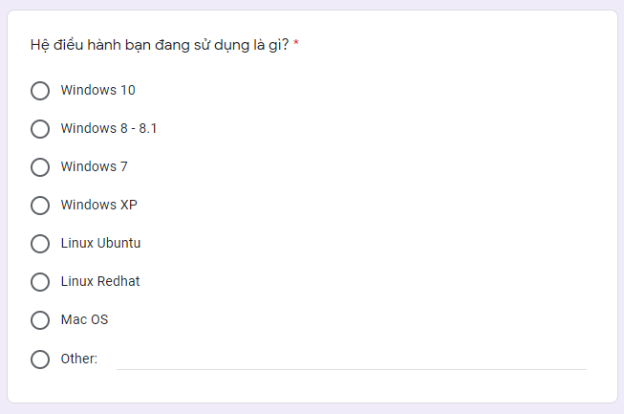
Khảo sát cấu hình máy tính
Notes:
Và để xác định cấu hình loại máy tính em sẽ hiện thực, em cũng đã tiến hành khảo sát cấu hình máy tính và xác định

Slide 13
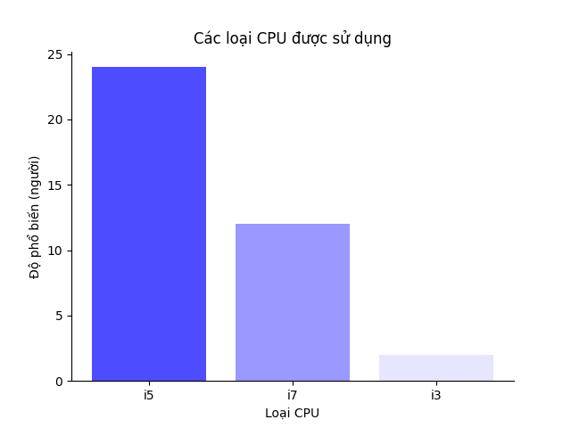
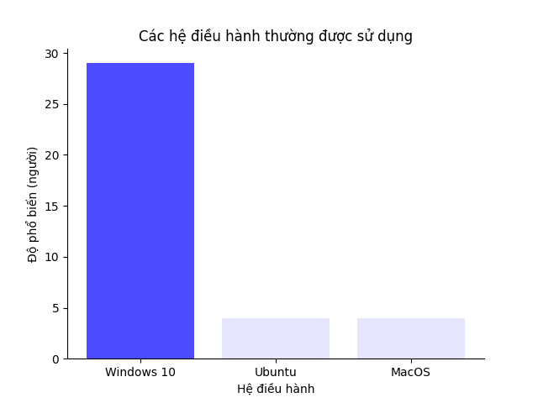
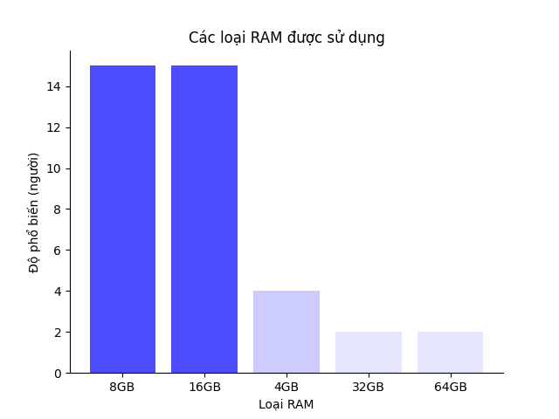
Kết quả khảo sát cấu hình máy tính
Notes:
Nền tảng mà em sẽ hiện thực là trên windows 10, CPU i5, ram 8GB và không có card màn hình

Slide 14
Khảo sát ứng dụng lọc nhiễu
Ứng dụng | Commercial | Lọc nhiễu thời gian thực | Lọc nhiễu từ file
Krisp (1) | x | x
Crystal Sound (2) | x | x | x
Sox (3) |  |  | x
Google Meet (4) | x | x
Zoom (5) | x | x
Real-Time Noise Suppression Using Deep Learning | NVIDIA Developer Blog
Crystal Sound - Noise cancellation & Ultimate audio creator
SoX (sourceforge.net)
How to Remove Background Noise in Google Meet Noise Cancellation (krisp.ai)
Zoom Noise Cancellation Guide - How to Cancel Out Background Noise (krisp.ai)
Notes:
Để phục vụ cho mục đích thực hiện một ứng dụng lọc nhiễu, em cũng đã tiến hành tìm hiểu và khảo sát một số ứng dụng có tích hợp tính năng lọc nhiễu được nêu trong bảng dưới đây

Slide 15
Kết quả mong đợi
Nghiên cứu mô hình
Đề xuất mô hình có khả năng lọc tốt, vẫn đảm bảo chất lượng âm thanh
Đề xuất hàm mất mát phục vụ cho mô hình trên
Phát triển ứng dụng
Hiện thực ứng dụng hỗ trợ cả lọc thời gian thực và lọc file
Hoạt động tốt và ổn định với cả máy có cấu hình thấp
Notes:
Trong đề tài này, các kết quả mà em kì vọng được chia thành 2 kết quả chính. Về nghiên cứu, em kì vọng mình sẽ đề xuất được mô hình học sâu có khả năng lọc nhiễu tốt mà vẫn đảm bảo được chất lượng âm thanh sau khi lọc và một hàm mất mát để phục vụ cho việc huấn luyện mô hình này (chi tiết sẽ được em trình bày ở phần đề xuất). Và về phía ứng dụng mô hình, em kì vọng mình sẽ hiện thực được một ứng dụng có khả năng hoạt động thời gian thực ổn định với cả các máy có cấu hình tương đối thấp.

Slide 16
2. Kiến thức nền tảng
Notes:
Tiếp theo, để có thể giải quyết các bài toán trên, em phải chuẩn bị một số kiến thức nền tảng

Slide 17
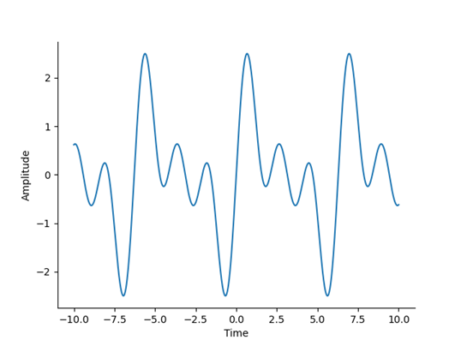
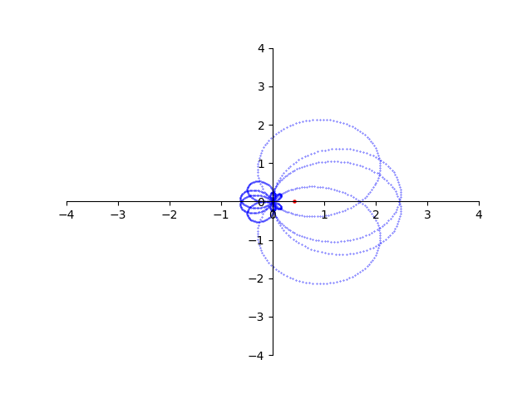
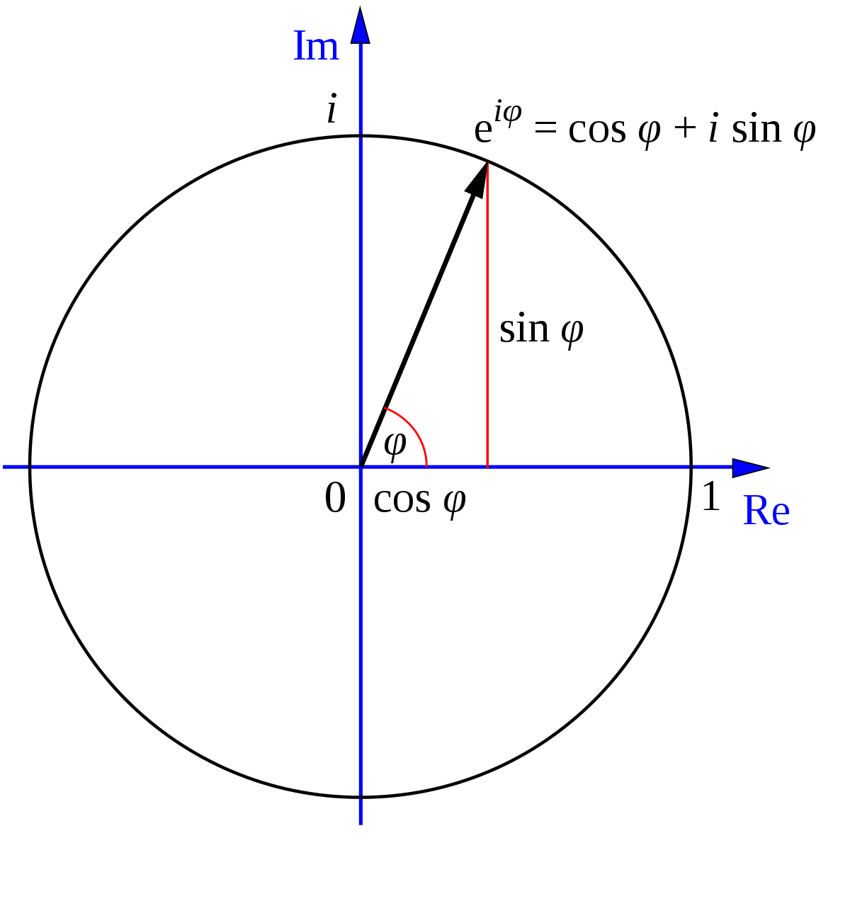
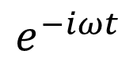
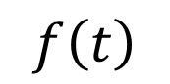
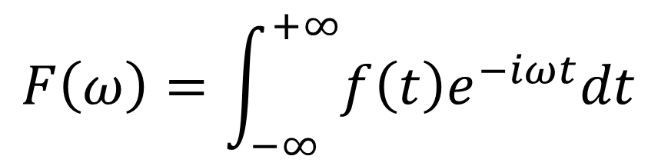
Biến đổi Fourier
$$F\left(ω\right)=\int_{−∞}^{+∞}{f\left(t\right)e^{−iωt}dt}$$
Số phức kết quả
$$f\left(t\right)$$
$$e^{−iωt}$$
Notes:
# PART 1
Đầu tiên là biến đổi Fourier, biến đổi Fourier có công thức được định nghĩa như trên slide, nhưng bằng visualization em sẽ show ra biến đổi này đang thực sự làm việc gì lên dữ liệu. Cho một hàm biến thiên theo thời gian f(t), thì biểu thức bên trong biến đổi fourier f(t) e... Đang thực hiện chính là cuốn f(t) này vòng quanh một đường tròn có bán kính 1 theo chiều thuận với chiều của kim đồng hồ. Sau khi cuốn như vậy, hình dạng của hàm mới này thu được sẽ giống như phần màu xanh trong hình (bên phải) và phép tích phân ở đây chính là em đang đi tìm tâm của hàm mới thu được, đó cũng chính là kết quả của biến đổi Fourier.
# PART 2 (nếu bị hỏi: “tại sao biến đổi Fourier lại cho các điểm cao nhất tại những vị trí trùng với omega?”)
Để giải thích điều này, em đặt giả định f(t) ở đây là sự tổng hợp của các hàm cos. Sau đó em chuyển dạng cosine này về dạng polar e^ như trong fourier, sau một số biến đổi, em thu được một hàm số phức theo omega và giải cực trị hàm này cho kết quả max tại vị trí omega = +- omega_j

Slide 18
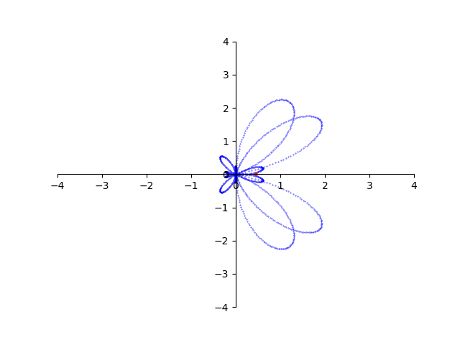
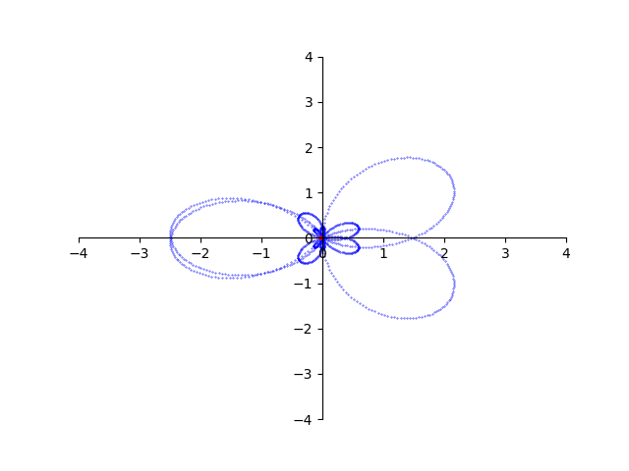
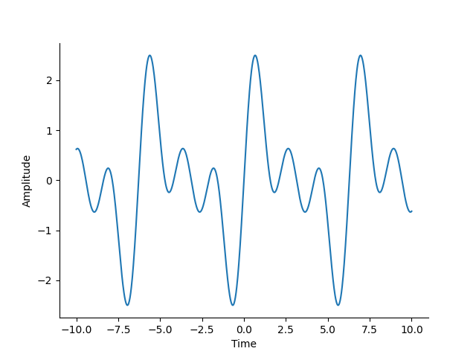
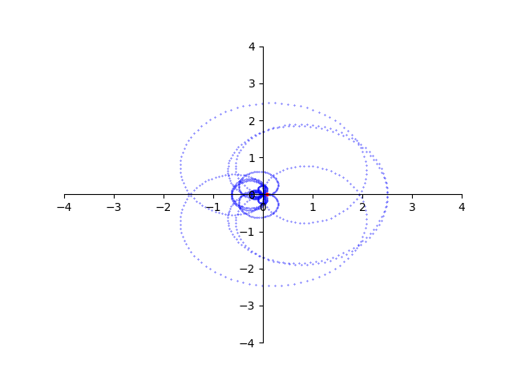
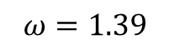
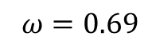
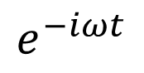
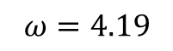
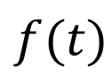
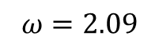
Biến đổi Fourier
$$f(t)$$
$$ω=0.69$$
$$ω=1.39$$
$$e^{−iωt}$$
$$ω=2.09$$
$$ω=4.19$$
Notes:
Em chạy cho rất nhiều omega, mỗi omega fourier lại trả về một số phức đại diện cho kết quả của nó, em làm nhiều lần như vậy với rất nhiều omega khác nhau

Slide 19
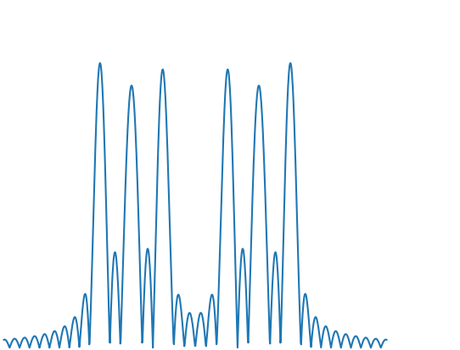
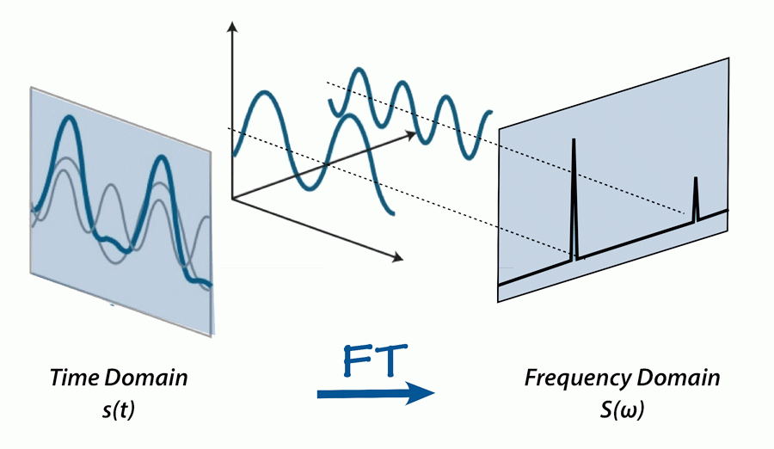
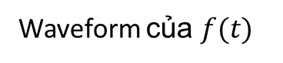
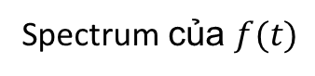
Biến đổi Fourier
Waveform của $f(t)$
Spectrum của $f(t)$
Notes:
Kết quả em thu được đó chính là một biểu diễn khác của âm thanh được gọi là spectrum. Spectrum nói cách khác chính là đặc trưng cho sự đóng góp của các sóng âm có giá trị tần số omega vào bên trong dữ liệu chính ban đầu là dữ liệu ở dạng thứ 1 của âm thanh là waveform.

Slide 20
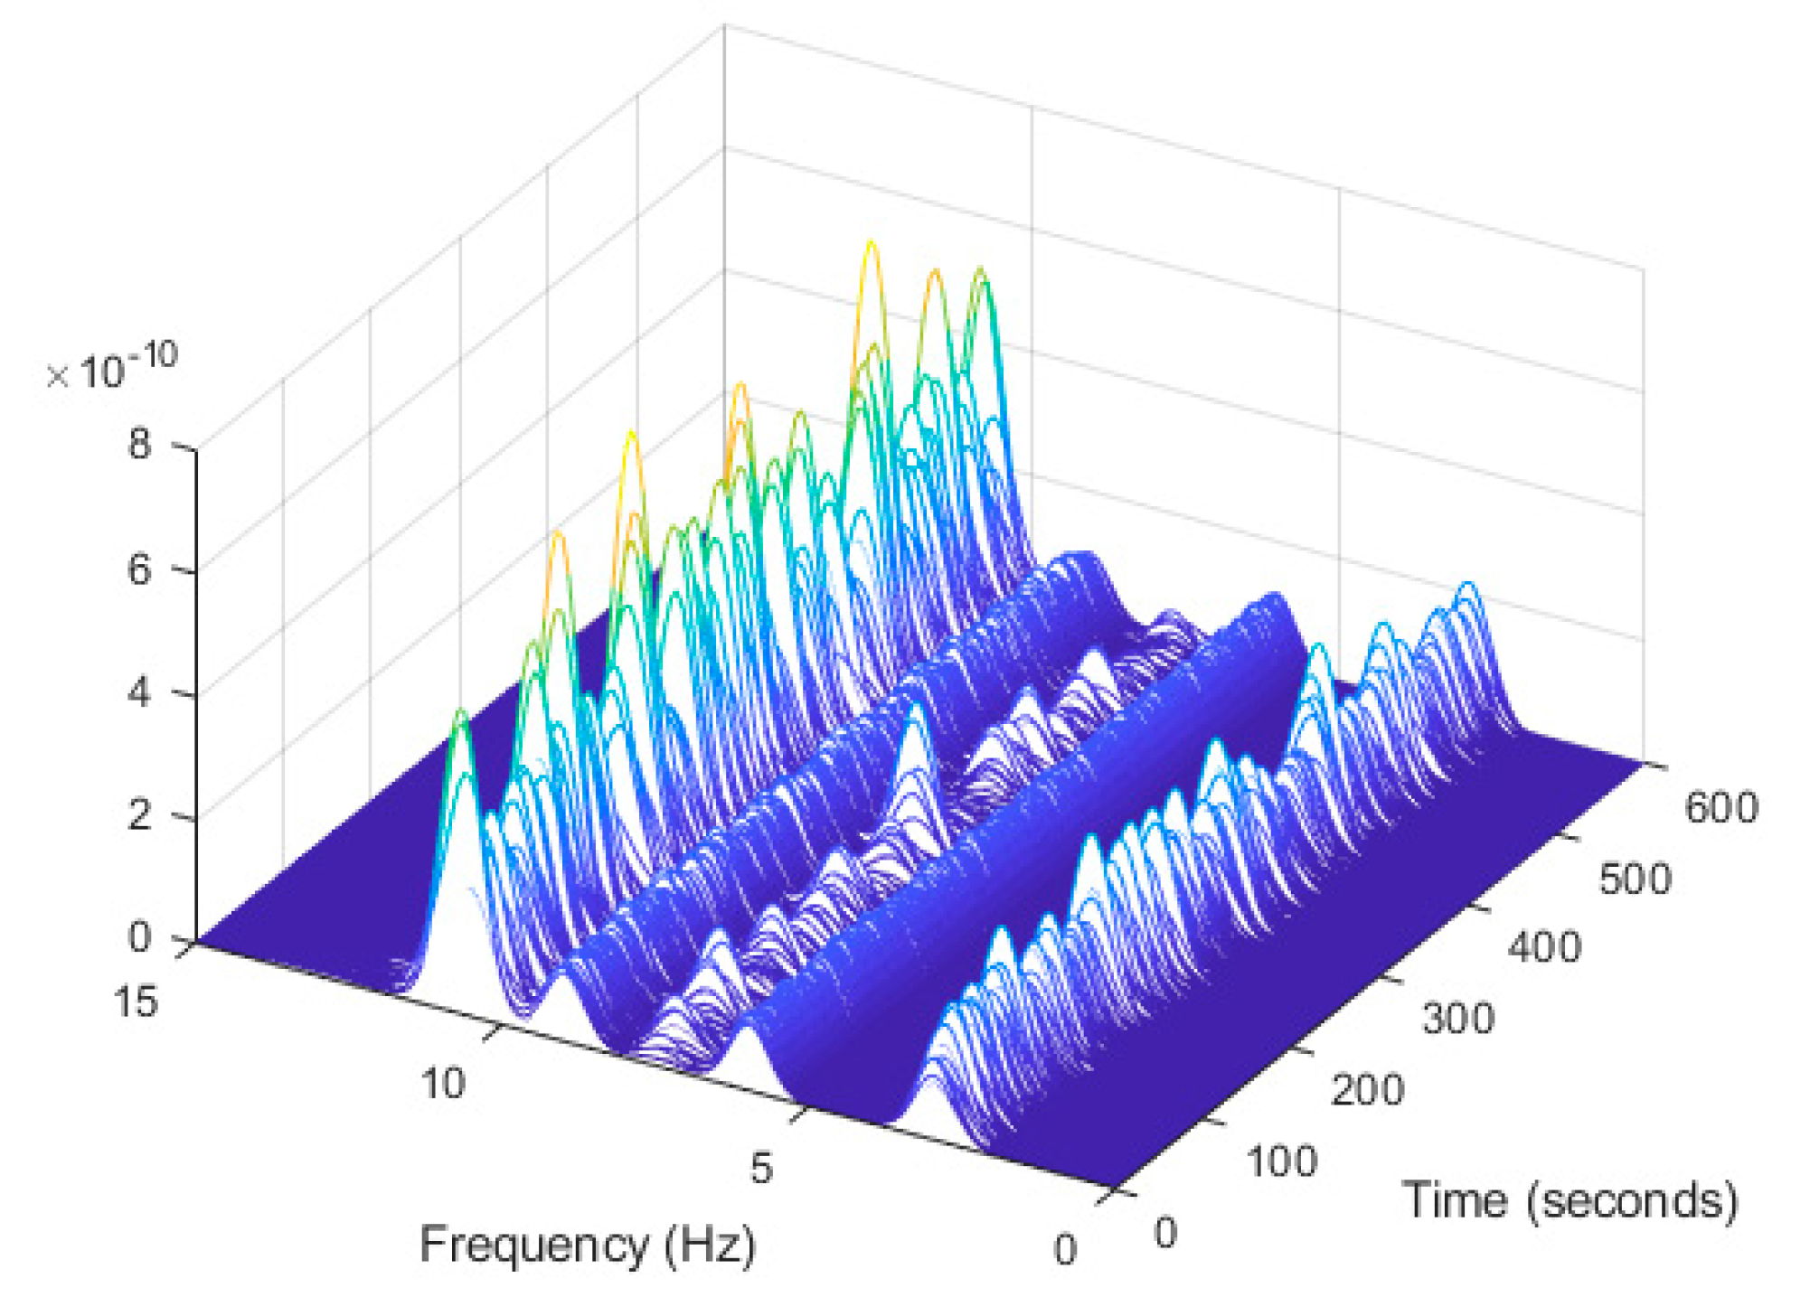
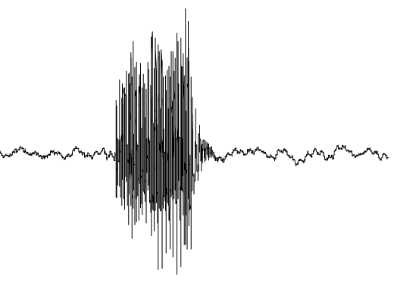
Biến đổi Fourier thời gian ngắn
?
Notes:
Nhưng với giọng nói, rõ ràng sự biến đổi về mặt biên độ là rất đột ngột, nhiều lúc giá trị âm đang ở mức thấp lại có thể nhảy vọt lên như bên hình này (bên trái), vậy liệu có cách nào làm cho biến đổi Fourier có khả năng thể hiện được điều này. Đó là motivation của biến đổi fourier thời gian ngắn.

Slide 21
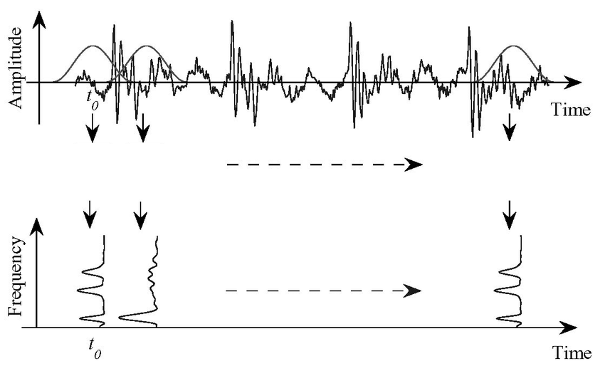
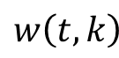
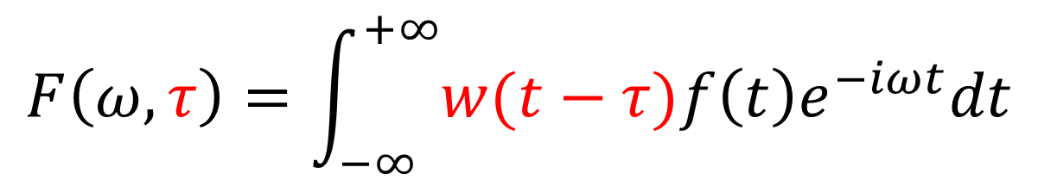
Biến đổi Fourier thời gian ngắn
$$F\left(ω,τ\right)=\int_{−∞}^{+∞}{w(t−τ)f\left(t\right)e^{−iωt}dt}$$
$$w\left(t, k\right)$$
FT
FT
FT
Notes:
Biến đổi Fourier thời gian ngắn được tạo thành từ việc điều chỉnh lại một chút biến đổi Fourier nguyên mẫu. Vì có tính thời gian trong biến đổi nên sự thay đổi thứ 1 nằm ở giá trị k, và biến đổi thứ 2 đó là w. W trong trường hợp này được gọi là một cửa sổ, như minh họa ở bên dưới, Vậy tại sao thêm cửa sổ lại khiến cho Fourier thành STFT? Và cửa sổ này được định nghĩa như thế nào?

Slide 22
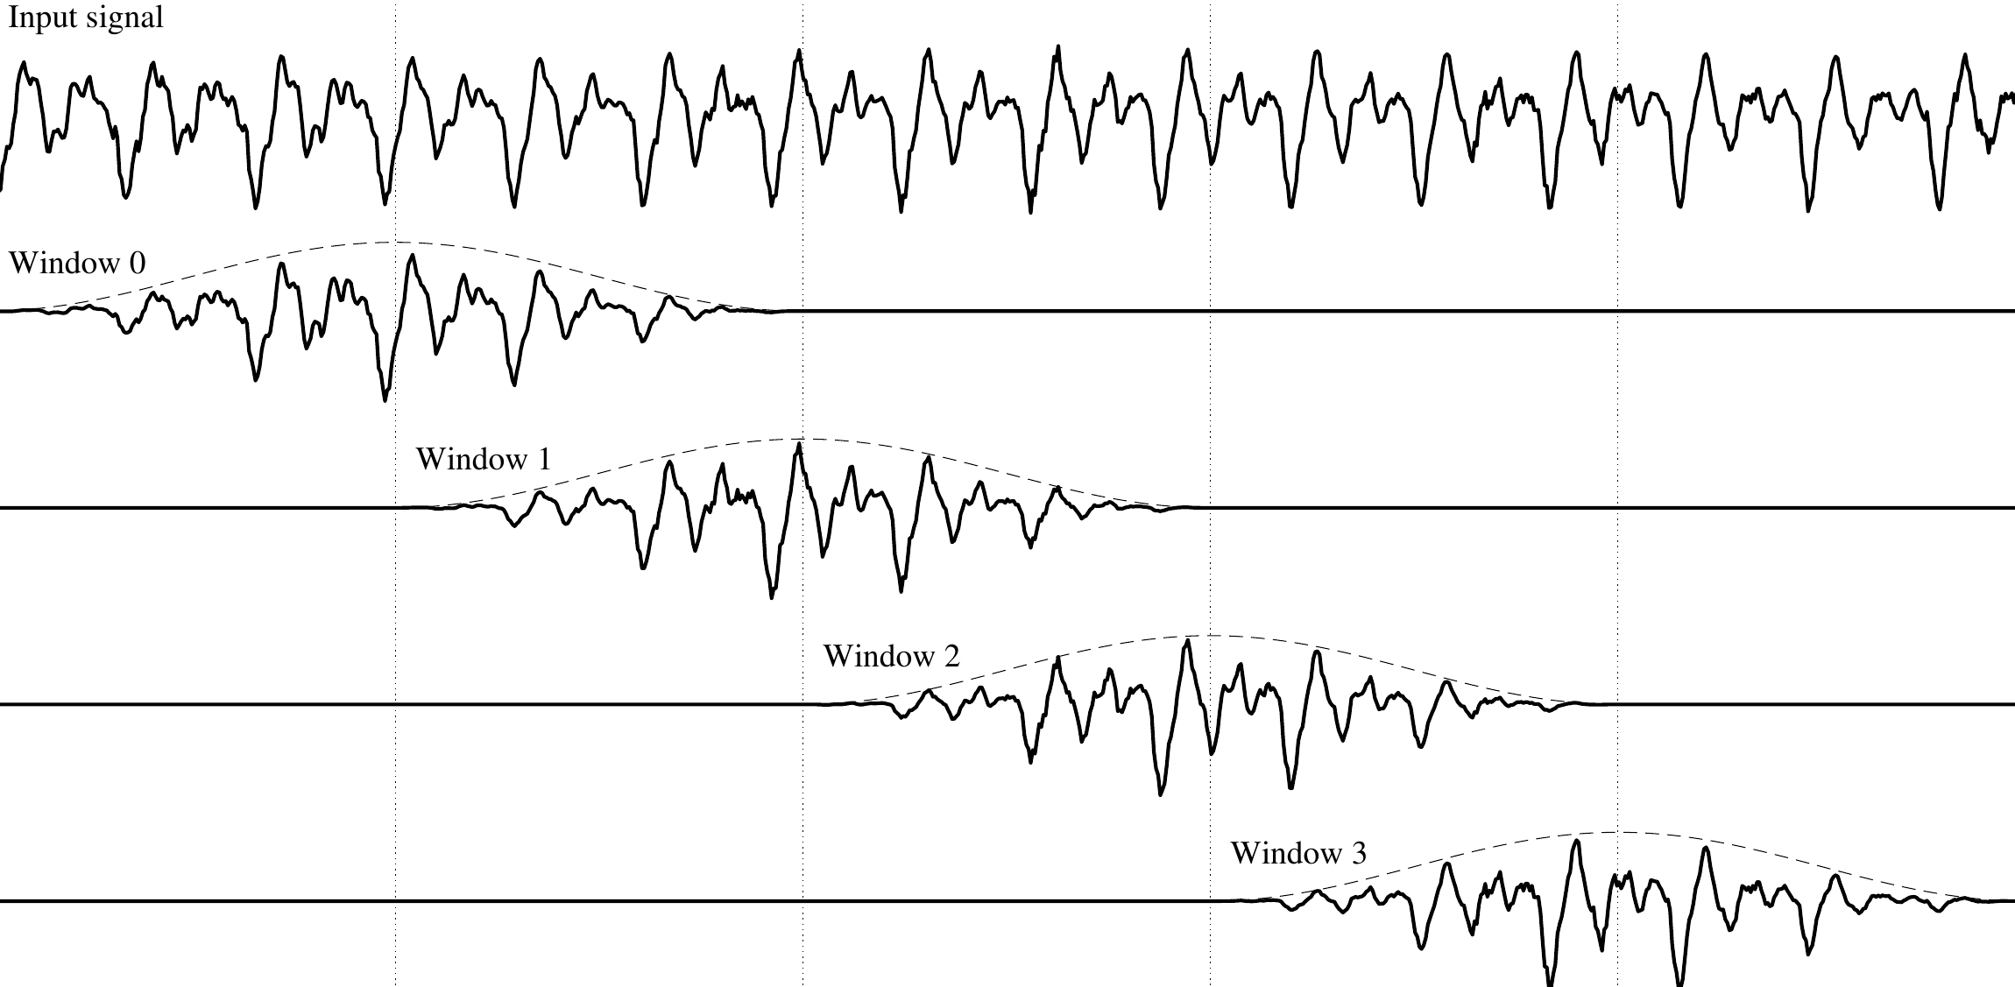


Biến đổi Fourier thời gian ngắn
Hop length
$$t_{1}$$
$$t_{2}$$
Windows length
Notes:
Do có tính thời gian ngắn và t_1 và t_2 cũng là các hàm phụ thuộc vào k, em nêu thêm một số định nghĩa, khoảng thời gian giữa t_1 t_2 nằm trong cửa sổ được gọi là windows length, đôi khi nó cũng được gọi là 1 frame k, và khoảng cách giữa các frame này được gọi là chiều dài các bước nhảy hay hop length, mỗi STFT đều phải được xác định 2 yếu tố này vì nó sẽ quy định độ mịn và tính chất của các giá trị thu được, nếu windows length quá nhỏ, thường sẽ khó phân biệt các giá trị với nhau do Fourier lúc đó sẽ ngang ngang nhau, nhưng nếu quá lớn thì thời gian tính toán và sự biến đổi trong Spectrum tại frame k lúc này lại mang tính toàn cục hơn là tính cục bộ mà STFT nhắm tới

Slide 23








Biến đổi Fourier thời gian ngắn
$$w(t)$$
$$F\left(ω, τ\right)=\int_{−∞}^{+∞}{w(t−τ)f\left(t\right)e^{−iωt}dt}$$
$$w\left(t\right)=\left\{{w_{0}(t) \atop 0} {if t_{1}≤t≤t_{2}, \atop otherwise}\right.$$
$$t_{1}$$
$$t_{2}$$
$$F\left(ω, τ\right)=\int_{t_{1}}^{t_{2}}{w(t−τ)f\left(t\right)e^{−iωt}dt}$$
Chiều dài cửa sổ $T$
Notes:
Đầu tiên, cửa sổ là một hàm số thực có tác dụng điều chỉnh trọng số của những dữ liệu nằm bên trong và bên ngoài cửa sổ. Khi một giá trị nào đó rơi vào vùng bên ngoài cửa sổ, lập tức dữ liệu đó sẽ bị nén lại về 0 và ngc lại khi dữ liệu roi vào trong cửa sổ, tùy vào loại cửa sổ đang được sử dụng là gì mà nó sẽ nhân thêm các trọng số tương ứng. Vậy tính short time thể hiện ở đâu? Cũng chính ở chỗ cửa sổ này, tích phân ban đầu chạy trên toàn miền R nhưng chỉ có 1 số điểm nằm bên trong cửa sổ có giá trị còn lại đều mang giá trị là 0 nên biểu thức biến đổi Fourier ban đầu được chuyển thành chỉ tích phân trong một miền t1 t2 phụ thuộc vào k. Đây chính là điểm làm nên sự short time của STFT.

Slide 24





Biến đổi Fourier thời gian ngắn
(128, 128)
(256, 128)
(512, 128)
(512, 512)
Kí hiệu: (Chiều dài cửa sổ, độ dịch chuyển giữa các frame)
Notes:
Để minh họa cho điều này, em thực hiện stft lên với một số giá trị của chiều dài và khoảng cách cửa sổ được em kí hiệu như dưới đây. Với tham số (128, 128), hình thu được rất mịn nhưng các giá trị fourier lại phủ ra khắp các vùng làm cho khả năng phân biệt giảm đang kể, so sánh nó với win length 512 như ở đây thì rõ ràng, hình trên cho các vùng confuse rộng hơn hình dưới, về hop length đó cũng là độ mịn của hình này mà em mong muốn. Như ở hình 512, 512 -> các giá trị bị bể khá mạnh làm cho những biến đổi tức thời khó mà hiện diện trong hình được

Slide 25
Đánh giá chất lượng âm thanh
Khả năng thấu hiểu (intelligibility)
Đo khả năng thấu hiểu của người nghe
Sử dụng tần số cảm nhận (i.e tần số Mel, ...)
Chất lượng âm thanh (perceptual quality)
Chất lượng âm thanh khi truyền đi
Sự ảnh hưởng của nhiễu lên âm thanh (i.e tiếng rè, giật, bị mất tiếng, ...)
Notes:
Các tiêu chuẩn để đánh giá âm thanh được chia làm 2 tiêu chí chính: khả năng thấu hiểu và chất lượng. Khả năng thấu hiểu được dùng như một thước đo đo khả năng nghe hiểu của một người đối với âm thanh này và chất lượng ở đây chính là âm thanh nhận được này có bị lẫn tạp âm, bị giật, rè, nhiều hay không? Để đại diện cho 2 tiêu chuẩn này, em chọn ra 2 metrics tương ứng cho từng loại là STOI và PESQ.

Slide 26



Tần số Mel – Mel filters bank [1]
[1] Smyth, T. (2020). Music 175: Psychoacoustics Spring 2020. Music Journal, 3(2), 45-52.
Notes:
Nhưng liệu tai người có thấu hiểu tần số theo Hz như vậy không? Tai người tiếp nhận âm thanh một cách phi tuyến, theo một số bài báo nghiên cứu, sự phi tuyến này tuân theo hàm log được thể hiện ở đây (hình trên). Và cách chuyển đổi từ Hz sang tần số Mel là sử dụng một tập hợp các filter chuyển đổi nhỏ gọi là mel filter banks. Mel filter nếu thể hiện lên khung tần số cố định cho từng khoảng Mel, từ đó map tần số này với Hz, ro ràng với những khoảng Mel bằng nhau khung tần số Hz thu được rõ ràng là khác, VD ...

Slide 27


Short-time Objective Intelligibility Measure [2]
Chuyển sang tần số nghe (tần số Mel, ...)
Hệ số tương quan Pearson
[2] Taal, C. H., Hendriks, R. C., Heusdens, R., & Jensen, J. (2010, March). A short-time objective intelligibility measure for time-frequency weighted noisy speech. In 2010 IEEE international conference on acoustics, speech and signal processing (pp. 4214-4217). IEEE.
Notes:
Với loại metrics đầu tiên, <tên> được gọi là STOI đại diện cho ước lượng của khả năng nghe hiểu theo mức độ tần của một âm đối với tai người. STOI được tính toán bằng 2 bước chính: chuyển đổi tần số và tính toán correlation.

Slide 28

Chuyển tần số thường sang tần số nghe
Spectrogram ở tần số Hz
Spectrogram ở tần số Mel
Notes:
Ở bước đầu tiên, các âm ở tần số thường Hz được chuyển sang dạng độ nhạy cảm với tần số, có nhiều loại tần số có thể được sử dụng ở bước này, như Bark filter, để dễ hình dung em sẽ sử dụng tần số mel để tính toán ở bước này. Các âm có tần số càng thấp, sự nhảy cảm của tai ngươi đối với âm đó càng cao, nên một số chỗ màu vàng ở các âm thấp được scale rộng trong khi các giá trị ở âm cao hơn bị nén lại như hình.

Slide 29




Hệ số tương quan Pearson
$$A(t,k)$$
$$r\left(A, B\right)=\frac{(A−\overline{A})(B−\overline{B})}{{\left\|A−\overline{A}\right\|}_{2}{\left\|B−\overline{B}\right\|}_{2}}$$
STOI
$$B(t, k)$$
Notes:
Sau khi đã chuyển cả 2 âm cần so sánh sang dạng tần số Mel, bước cuối cùng là tính toán sự hệ số tương tự pearson hay chỉ cố correlation giữa âm đã được chuyển này

Slide 30




Perceptual Evaluation of Speech Quality [3]
Các yếu tố làm ảnh hưởng âm thanh
Đường truyền
Spectrogram âm truyền đi $\left|A\right|$
Spectrogram âm nhận được $\left|B\right|$
[3] Rix, A. W., Beerends, J. G., Hollier, M. P., & Hekstra, A. P. (2001, May). Perceptual evaluation of speech quality (PESQ)-a new method for speech quality assessment of telephone networks and codecs. In 2001 IEEE international conference on acoustics, speech, and signal processing. Proceedings (Cat. No. 01CH37221) (Vol. 2, pp. 749-752). IEEE.
Notes:
Để đánh giá tiêu chí thứ 2, tiêu chí về chất lượng âm thanh, em chọn metrics PESQ

Slide 31

Perceptual Evaluation of Speech Quality
Mô hình độ to (loudness model)
Notes:
Để đánh giá tiêu chí thứ 2, tiêu chí về chất lượng âm thanh, em chọn metrics PESQ

Slide 32



Perceptual Evaluation of Speech Quality
$$N_{k}=C{\left(\frac{E_{TQ}}{E_{0}}\right)}^{0.23}\left({\left(0.5+\frac{0.5E_{k}}{E_{0}}\right)}^{0.23}−1\right)$$
$$N_{k}=C{\left(\frac{P_{0}}{2}\right)}^{0.23}\left({\left(0.5+\frac{0.5P_{k}}{P_{0}}\right)}^{0.23}−1\right)$$
Độ to cụ thể (specific loudness)
Notes:
Để đánh giá tiêu chí thứ 2, tiêu chí về chất lượng âm thanh, em chọn metrics PESQ

Slide 33


Perceptual Evaluation of Speech Quality (PESQ)
Bộ tính toán gián đoạn
$$A(t,k)$$
$$B(t, k)$$
$$PESQ=4.5−0.1d_{sym}−0.0309d_{asym}$$
Notes:
PESQ đánh giá hai yếu tố ảnh hưởng với độ quan trọng khác nhau thông qua việc tính toán gián đoạn D_t(k). Thông qua đó, độ gián đoạn d_sym và d_asym, tổng hợp lại và trả về kết quả cho PESQ. Việc tính toán các chỉ số d_sym và d_asym này khá phức tạp nên em sẽ ko trình bày chi tiết ở đây.

Slide 34


A Non-Intrusive Perceptual Objective Speech Quality Metric [4]
Chất lượng như thế nào?
[4] Reddy, C. K., Gopal, V., & Cutler, R. (2021, June). Dnsmos: A non-intrusive perceptual objective speech quality metric to evaluate noise suppressors. In ICASSP 2021-2021 IEEE International Conference on Acoustics, Speech and Signal Processing (ICASSP) (pp. 6493-6497). IEEE.

Slide 35
A Non-Intrusive Perceptual Objective Speech Quality Metric
Chất lượng giọng nói (SIG)
Mô hình
dự đoán
Chất lượng lọc nhiễu (BAK)
Chất lượng chung (OVR)

Slide 36

Thang đo chất lượng âm thanh
Bảng 5.1: Độ đo Mean Opinion Scores (MOS) [5]
[5] Streijl, R. C., Winkler, S., & Hands, D. S. (2016). Mean opinion score (MOS) revisited: methods and applications, limitations and alternatives. Multimedia Systems, 22(2), 213-227.

Slide 37
3. Chuẩn bị thực nghiệm

Slide 38









Cách tiếp cận cổ điển
$$L\left(\hat{x},x\right)=\int_{T}{{\left(\hat{x}\left(t\right)−x\left(t\right)\right)}^{2}dt}$$
$$y(t)$$
$$g(t)$$
$$\hat{x}\left(t\right)=\left(y∗g\right)\left(t\right)$$
$$x(t)$$
Notes:
Đầu tiên, em sẽ trình bày về cách tiếp cận cổ điển thường được sử dụng trong điện viễn thông. Cũng xuất phát từ giọng nói có lẫn nhiễu y(t), trong cách tiếp cận này, người ta sử dụng 1 bộ lọc được em gọi là g(t) và tính toán tích chập giữa giọng nói nhiễu với bộ lọc này.

Slide 39


Cách tiếp cận cổ điển
$$g\left(t\right)≔argmin L(y∗g, x)$$
$$g$$
Ưu điểm
Tốc độ nhanh
Tài nguyên yêu cầu thấp
Hiệu quả cao
Nhược điểm
Chỉ hiệu quả cho loại nhiễu có spectrum ít biến đổi theo thời gian
Notes:
Và cuối cùng bài toán lọc nhiễu này trở thành một bài toán tối ưu hàm mất mát MSE. Ưu điểm của cách làm này là ... Tuy nhiên sự hiệu quả của nó cũng chỉ giới hạn lại ở các loại nhiễu có các tần số cấu tạo (spectrum) ít biến đổi theo thời gian mà thôi. Đặc điểm này khiến cho cách tiếp cận cổ điển phù hợp với thực tế các loại nhiễu xuất hiện trong điện điện tử nhưng trong luận văn này, đặc điểm này không còn đúng nữa.

Slide 40
Cách tiếp cận dùng học sâu
Mask số thực trên miền tần số thời gian
Dual signal Transformation LSTM (DTLN) [6]
Mask số phức trên miền tần số thời gian
Full band Sub band Fusion Model (FullSubNet) [7]
[6] Westhausen, N. L., & Meyer, B. T. (2020). Dual-Signal Transformation LSTM Network for Real-Time Noise Suppression. In INTERSPEECH 2020 ISCA (pp. 2477-2481). ISCA.
[7] Hao, X., Su, X., Horaud, R., & Li, X. (2021, June). FullSubNet: A Full-Band and Sub-Band Fusion Model for Real-Time Single-Channel Speech Enhancement. In ICASSP 2021-2021 IEEE International Conference on Acoustics, Speech and Signal Processing (ICASSP) (pp. 6633-6637). IEEE.

Slide 41

Dual signal Transformation LSTM
Phần lọc nhiễu trên miền thuộc tính do mô hình tự học
Bộ phận lọc nhiễu

Slide 42

Full band Sub band Fusion Model
Lọc dữ liệu lần 2, sử dụng các cụm tần số và output từ lần lọc đầu
Bộ phận gom các cụm tần số lại với nhau
Lọc dữ liệu lần 1 trên toàn bộ tần số

Slide 43
Cách tiếp cận cổ điển
$$g\left(t\right)≔argmin L(y∗g, x)$$
$$g$$
Ưu điểm
Tốc độ nhanh
Tài nguyên yêu cầu thấp
Hiệu quả cao
Nhược điểm
Chỉ hiệu quả cho loại nhiễu có spectrum ít biến đổi theo thời gian
Notes:
Và cuối cùng bài toán lọc nhiễu này trở thành một bài toán tối ưu hàm mất mát MSE. Ưu điểm của cách làm này là ... Tuy nhiên sự hiệu quả của nó cũng chỉ giới hạn lại ở các loại nhiễu có các tần số cấu tạo (spectrum) ít biến đổi theo thời gian mà thôi. Đặc điểm này khiến cho cách tiếp cận cổ điển phù hợp với thực tế các loại nhiễu xuất hiện trong điện điện tử nhưng trong luận văn này, đặc điểm này không còn đúng nữa.

Slide 44
Chuẩn bị dữ liệu
Tiếng Việt | Tiếng Anh
FPT Open Dataset | CHIME
VIVOS | DNS
VLSP 2019 | DEMAND
VIET-TTS
Âm thanh sạch
Lọc
Dữ liệu huấn luyện
Nhiễu
FreeSound
DEMAND

Slide 45
Nguồn dữ liệu sạch
Dataset | Kích thước | Mục tiêu | Số loại nhiễu | Giọng nói sạch
DNS | 1 TB | Giảm nhiễu | 150 | 11350
Edinburgh Data | 5 GB | Giảm nhiễu, Text to Speech | 2 | 28
Edinburgh Data | 10 GB | Giảm nhiễu, Text to Speech | 2 | 56
CHIME | 115 GB | Speech to Text, tách giọng nói | 0 | 32
DEMAND | 7.4 GB | Noise Dataset | 18 | 0
Bảng 3.1: Dữ liệu tiếng Anh
Dataset | Kích thước | Mục tiêu | Số file âm thanh
FPT Open Dataset | 1.6 GB | Speech to Text | 15049
VIVOS | 1.4 GB | Speech to Text | 12426
VLSP 2019 | 23 GB | Speech to Text | 160000
VIET-TTS | 5 GB | Speech to Text, Text to Speech | 22884
Bảng 3.2: Dữ liệu tiếng Việt

Slide 46



Quá trình trộn nhiễu
$$SNR\left(x,n\right)=10\log_{10}\left(\frac{{\left\|x\right\|}_{2}^{2}}{{\left\|n\right\|}_{2}^{2}}\right)$$
Nhiễu tương quan
Nhiễu không tương quan
Tương quan về biên độ với giọng nói
$$n′\left(t\right)=n(t)\sqrt{\frac{x{\left(t\right)}^{2}}{{10}^{SNR/10}}}$$
Không có tương quan về biên độ với giọng nói
$$n′\left(t\right)=n\left(t\right)\sqrt{\frac{{\left\|x\right\|}_{2}^{2}}{{{\left\|n\right\|}_{2}^{2}10}^{SNR/10}}}$$
*Mức độ nhiễu đối với tín hiệu (Signal to Noise Rate, SNR)
Notes:
Sau khi đã có được nguồn âm sạch, em bắt đầu quá trình trộn nhiễu. Nhiễu được em chia làm hai loại: nhiễu tương quan và nhiễu không tương quan để chỉ ra sự tương quan giữa các giá trị nhiễu so với giọng nói. Như trong công thức (trái), giá trị x(t) được tính là tức thời do vậy các giá trị nhiễu sẽ đảm bảo mức độ nhiễu so với từng giá trị x(t) nhưng với nhiễu ko tương quan giá trị này lại là chuẩn Euclid của x(t) do đó, nhiễu ở đây chỉ bị nhân lên một số lần chứ không làm thay đổi bản chất của nhiễu

Slide 47




Quá trình trộn nhiễu
Nhiễu tương quan
Nhiễu không tương quan

Slide 48
5. Hướng tiếp cận đề xuất

Slide 49

Cơ sở đề xuất mô hình
Mô hình cần thỏa mãn các điều dưới đây
Kích thước nhỏ (parameters < 700000)
Thời gian chạy nhanh (< 8ms)
Đảm bảo chất lượng âm thanh sau khi lọc
$⇒$ Thiết kế lại cho phù hợp hơn với mục tiêu

Slide 50
Phiên bản 1: Mô hình sơ khởi
Âm lẫn nhiễu
Proposed (1)
Âm đã lọc
Mô hình mask thực
Mô hình Post
Proposed (2)
Mô hình Post

Slide 51
Ý tưởng ban đầu

Slide 52

Phiên bản 1: Mô hình sơ khởi
STFT
LSTM
Dense
LSTM
Bảng 4.1: Mô hình Post sơ khởi
Dense
iSTFT

Slide 53



Phiên bản 2: Lookahead
(a) Lookahead trái
(b) Lookahead giữa

Slide 54

Phiên bản 2: Lookahead
STFT
Nén dữ liệu
LSTM
Dense
LSTM
Bảng 4.2: Mô hình Post sử dụng lookahead trái
Dense
iSTFT

Slide 55



Phiên bản 3: Cải tiến Lookahead

Slide 56

Phiên bản 3: Cải tiến Lookahead
STFT
Nén dữ liệu
LSTM
Dense
LSTM
Dense
iSTFT
Bảng 4.3: Mô hình Post cải tiến

Slide 57





Lớp Masking
Input $i$
$m=σ\left(W_{m}i + b_{m}\right)$
$o=m∗i$
Dense $m$
Output $o$
$$∗$$ | Element-wise product
$$σ$$ | Hàm Sigmoid
$$W_{m}i$$ | Tích ma trận $W_{m}$ và $i$

Slide 58



Output của bộ nén dữ liệu tích chập
Đầu vào
Output của lớp nén dữ liệu
Đầu ra

Slide 59




Signal Distoriton Rate
$$SDR\left(x,\hat{x}\right)=10\log_{10}\left(\frac{{\left\|x\right\|}_{2}^{2}}{{\left\|x−\hat{x}\right\|}_{2}^{2}}\right)$$
Nhiễu còn lại sau khi lọc $n^{′}$
Với $\hat{x}=μx, μ∈R^{+}$
$$SDR\left(x,μx \right)=10\log_{10}\left(\frac{1}{{\left(1−μ\right)}^{2}}\right)$$

Slide 60








Ví dụ $SDR$
$$x$$
$$\hat{x}$$
$$1$$
$$2$$
$$3$$
$$4$$
$$5$$
$$6$$
$$7$$
$$8$$
$$SDR\left(x,\hat{x}\right)=10\log_{10}\left(\frac{{\left\|x\right\|}_{2}^{2}}{{\left\|x−\hat{x}\right\|}_{2}^{2}}\right)≈−3.29$$
$${\left\|x\right\|}_{2}^{2}=30$$
$${\left\|x−\hat{x}\right\|}_{2}^{2}=64$$

Slide 61



Scale Invariant Signal Distoriton Rate
$$SI−SDR\left(x,\hat{x}\right)=10\log_{10}\left(\frac{{\left\|αx\right\|}_{2}^{2}}{{\left\|αx−\hat{x}\right\|}_{2}^{2}}\right)$$
$$α=argmin {\left\|αx−\hat{x}\right\|}_{2}=\frac{x⋅\hat{x}}{{\left\|x\right\|}_{2}^{2}}$$
Với $\hat{x}=μx, μ∈R^{+}$
$$SI−SDR\left(x,μx \right)=10\log_{10}\left(\frac{{\left\|μx\right\|}_{2}^{2}}{0}\right)=+∞$$

Slide 62








Ví dụ $SI−SDR$
$$x$$
$$\hat{x}$$
$$1$$
$$2$$
$$3$$
$$4$$
$$5$$
$$6$$
$$7$$
$$8$$
$$SI−SDR\left(x,\hat{x}\right)=10\log_{10}\left(\frac{{\left\|αx\right\|}_{2}^{2}}{{\left\|αx−\hat{x}\right\|}_{2}^{2}}\right)$$
$$≈11.85$$
$${\left\|x\right\|}_{2}^{2}=30$$
$$α=\frac{x⋅\hat{x}}{{\left\|x\right\|}_{2}^{2}}=\frac{7}{3}$$
$$x⋅\hat{x}=70$$
$${\left\|αx\right\|}_{2}^{2}=490/3$$
$${\left\|αx−\hat{x}\right\|}_{2}^{2}=32/3$$

Slide 63

Cơ sở đề xuất hàm tăng cường mất mát
Các thành phần tạo nên chất giọng
Các thành phần âm chính cấu tạo nên giọng nói

Slide 64


Cơ sở đề xuất hàm tăng cường mất mát
Các nhiễu vẫn chưa được loại bỏ hoàn toàn
Vẫn còn nhiều vùng nhiễu có ảnh hưởng lên âm chính

Slide 65




Hàm mất mát đề xuất
$$L\left(\hat{x},x, n\right)=L_{main}\left(\hat{x}, x\right)×\left(\left(1+αL_{1}\left(\hat{x}, x\right)\right)−β\left|L_{2}\left(\hat{x},n\right)\right|\right)$$
$$x$$ | Âm sạch
$$\hat{x}$$ | Âm ước lượng
$$n$$ | Âm nhiễu
$$\left\|⋅\right\|$$ | Chuẩn Euclid của vector
$$FLAT(x)$$ | $$FLAT:ℝ^{m×n}→ℝ^{mn}$$
$$\left|⋅\right|$$ | Element-wise module của ma trận số phức
$$stft$$ | Short-time Fourier transform
$$k∈\{x,\hat{x},n\}$$
$$α,β∈ℝ^{+}$$
$$L_{1}\left(\hat{x},x\right)=\frac{F_{x}^{⊤}F_{\hat{x}}}{{\left\|F_{x}\right\|}_{2}{\left\|F_{\hat{x}}\right\|}_{2}}$$
$$L_{2}\left(\hat{x},n\right)=\frac{F_{n}^{⊤}F_{\hat{x}}}{{\left\|F_{n}\right\|}_{2}{\left\|F_{\hat{x}}\right\|}_{2}}$$
$$F_{k}=FLAT\left(\left|stft\left(k\right)\right|\right)$$
Notes:
Dựa vào các quan sát và nhận định ở trên, em đề xuất hàm mất mát sẽ được sử dụng trong luận văn này. Hàm mất mát này bao gồm các thành phần như sau
L_main là các hàm mất mát thông dụng được sử dụng trong lọc nhiễu âm thanh
L_1 và L_2 lần lượt là các độ tương tự cosine giữa biến đổi Fourier thời gian ngắn của giọng nói dự đoán và giọng nói sạch và của giọng nói dự đoán và nhiễu
Các hệ số alpha và beta là các hằng số khi tính toán và được em chọn là 1 và 2

Slide 66



Hàm mất mát đề xuất
$$L\left(\hat{x},x, n\right)=L_{main}\left(\hat{x}, x\right)×\left(\left(1+αL_{1}\left(\hat{x}, x\right)\right)−β\left|L_{2}\left(\hat{x},n\right)\right|\right)$$
$$L_{main}\left(\hat{x},x\right)=10\log\left(\frac{{\left\|γx\right\|}_{2}^{2}}{{\left\|γx−\hat{x}\right\|}_{2}^{2}}\right)$$
$${\left\|\frac{d}{d \hat{x}}L\left(\hat{x},x,n\right)\right\|}_{2}≤C_{e}log\left(\frac{1}{{\left\|N^{′}\right\|}_{2}^{2}}\right)\left(\frac{1}{{\left\|γX+N^{′}\right\|}_{2}}\right)+C_{m}\left(1+α\right)\left(\frac{1}{{\left\|N^{′}\right\|}_{2}}\right)$$
$$C_{e}log\left(\frac{1}{{\left\|N^{′}\right\|}_{2}^{2}}\right)\left(\frac{1}{{\left\|N^{′}\right\|}_{2}}\right),$$ | nếu ${\left\|X\right\|}_{2}≪{\left\|N^{′}\right\|}_{2}$
$$C_{m}\left(1+α\right)\left(\frac{1}{{\left\|N^{′}\right\|}_{2}}\right),$$ | nếu ${\left\|X\right\|}_{2}≫{\left\|N^{′}\right\|}_{2}$

Slide 67

5. Kết quả huấn luyện mô hình

Slide 68


Đánh giá chất lượng
Bảng 5.1: So sánh metrics giữa các mô hình trên tiếng Việt

Slide 69

Đánh giá chất lượng
Bảng 5.2: So sánh metrics với các ứng dụng Sox 14.4.2, CrystalSound 0.15.2 (dòng trên) và 1.4.0.0 (dòng dưới) trên tiếng Việt

Slide 70

Đánh giá chất lượng
Bảng 5.3: So sánh metrics trên bộ dữ liệu đa ngôn ngữ

Slide 71

Đánh giá chất lượng
Bảng 5.3: So sánh metrics trên bộ dữ liệu đa ngôn ngữ

Slide 72

Đánh giá chất lượng
Bảng 5.3: So sánh metrics trên bộ dữ liệu đa ngôn ngữ

Slide 73

Đánh giá chất lượng
Bảng 5.3: So sánh metrics trên bộ dữ liệu đa ngôn ngữ

Slide 74

Đánh giá chất lượng
Bảng 5.3: So sánh metrics trên bộ dữ liệu đa ngôn ngữ

Slide 75

Đánh giá chất lượng
Bảng 5.3: So sánh metrics trên bộ dữ liệu đa ngôn ngữ

Slide 76
6. Thiết kế ứng dụng

Slide 77
Đặc điểm dữ liệu
Lọc nhiễu tĩnh
Dữ liệu cố định trên đĩa hoặc bộ nhớ
Model có thể có latency cao
Lọc nhiễu động
Dữ liệu liên tục từ microphone
Lọc trực tiếp lúc người dùng trò chuyện (latency thấp)
Notes:
Dữ liệu đầu vào được em chia làm 2 loại, tĩnh và động đặc trưng cho cách ghi nhận dữ liệu và nhưng yêu cầu đi kèm với từng loại dữ liệu đó. Đối với lọc nhiễu tĩnh, dữ liệu dạng này xuất phát từ các file hay các đoạn ghi âm đã được ghi sẵn lưu trên bộ nhớ, loại dữ liệu này không yêu cầu model có độ trễ thấp cũng như các chi phí về CPU hay RAM cũng không cần phải quá khắt khe. Tuy nhiên, chất lượng model lúc này được đặt lên hàng đầu. Trái ngược với đó, lọc nhiễu động lấy nguồn dữ liệu trực tiếp từ mic và thực hiện loại bỏ tiếng ồn ngay lúc mà người dùng đang trò chuyện. Do vậy, độ trễ trong trường hợp này lại là yếu tố chủ chốt, đi kèm với đó là yếu tố chất lượng.

Slide 78
Yêu cầu hệ thống
Lọc nhiễu tĩnh
Cho phép sử dụng các tính năng khác khi đang lọc
Lọc nhiễu động
Độ trễ thấp (< 8ms)
Lượng tiêu thụ CPU < 25%
Hệ thống được xét CPU 4 cores, RAM 4 GB, chạy trên SSD
Notes:
Từ các đặc điểm về dữ liệu trên, em đặt ra một số yêu cầu đối với hệ thống như sau: ...

Slide 79

Xử lý bất đồng bộ
Nguồn hình ảnh: Internet
Notes:
Để phù hợp với framework và mục tiêu của hệ thống, em thiết kế hệ thống theo hướng xử lý bất đồng bộ. Đối với xử lý đồng bộ, khi một process này gọi một process khác (ở đây là A và B), process gọi sẽ bị block lại và phải chờ cho đến khi process được gọi thực hiện xong công việc của chúng thì lúc đó process gọi mới được thực thi tiếp công việc. Trong ứng dụng này, đối với cả lọc nhiễu tĩnh và động, thì xử lý đồng bộ hoàn toàn không phù hợp. Nhưng đôi với xử lý bất đồng bộ, việc chờ đợi là không cần thiết, thay vào đó, các thành phần đồng bộ giữa 2 process có thể được thay thế bằng các event. Các event sẽ được kích hoạt kéo theo các hoạt động được đăng kí từ trước để thực hiện gọi là callback. Đây cũng chính là mô hình mà em sẽ hiện thực ứng dụng của mình.

Slide 80
Functional thread
Khóa các tài nguyên cần thiết
Task
Acquire
Functional
Thực thi task
Thread
Release
Mở khóa các tài nguyên đã bị khóa
Data
Notes:
Một trong các thành phần cơ bản của một hệ thống bất đồng bộ là luồng hay thead. Ở trong hệ thống của mình, các thread của em được đặc trưng cho từng task, và trong mỗi task đó, em sẽ thực hiện các nhiệm vụ tương ứng với từng loại. Quá trình thực hiện 1 task được em chia làm 3 giai đoạn: ... Trong ứng dụng của em, thành phần được chia sẻ giữa những task chia sẻ với người dùng là giao diện, việc người dùng bấm liên tục sẽ spam các task gây lỗi trong hệ thống và các nhập nhằng không cần thiết. VD (bấm nút import 2 lần). Do vậy, trong giai đoạn 1 của quá trình thực hiện task, thread sẽ thực thi hàm acquire nhằm khóa các nguồn tài nguyên chia sẻ với người dùng như các nút nhất, các dấu tick. Giai đoạn functional là giai đoạn thread thực thi nhiệm vụ chính đặc trưng cho từng task được gán bên trong hàm functiona và sau khi thực hiện xong, thread sẽ mở khóa các nguồn tài nguyên đã bị khóa và trả lại quyền điều khiển cho người dùng.

Slide 81
Quản lý trạng thái
Status
Giao diện người dùng
Backend ứng dụng
Task: timestamp 20
Task: timestamp 2
Task: timestamp 10
...
...
...
...
Notes:
Trong quá trình thực thi bất đồng bộ, việc kiếm soát các task đang hoạt động là điều cần thiết và người dùng cũng có nhu cầu quản lý trạng thái của các task đang được thực thi trên máy tính của họ. Trong ứng dụng, em hiện thực cơ chế report trạng thái này dưới dạng một heap. Mỗi task được tạo ra được đính kèm một timestamp và task có timestamp lớn nhất hay task mới nhất sẽ được xếp ở đỉnh của heap và report trạng thái về UI của ứng dụng. Để rõ thêm quá trình hoạt động của một chức năng trong ứng dụng, em sẽ VD với task lọc nhiễu tĩnh

Slide 82

Ví dụ với task lọc nhiễu tĩnh
Nút lọc nhiễu

Slide 83

Ví dụ với task lọc nhiễu tĩnh
Task lọc nhiễu
Lọc nhiễu
Acquire
Functional
Thread
Release
Sự kiện bấm
Khởi tạo
Data

Slide 84
Ví dụ với task lọc nhiễu tĩnh
Status
Giao diện người dùng
Backend ứng dụng
Max heap
Task: timestamp 20
Task: timestamp 2
Task: timestamp 10
...
...
...
...

Slide 85

Ví dụ với task lọc nhiễu tĩnh
Phần bị khóa
Trạng thái của task lọc nhiễu

Slide 86
Ví dụ với task lọc nhiễu tĩnh
Status
Giao diện người dùng
Backend ứng dụng
Task: timestamp 10
...
Task: timestamp 2
...
...

Slide 87

Ví dụ với task lọc nhiễu tĩnh
Phần bị khóa được mở
Trạng thái task có timestamp lớn nhất

Slide 88
Lọc nhiễu thời gian thực
Win32 Service
Pipeline lọc nhiễu động
Ứng dụng khác
User mode
Kernel mode
Microphone thật
Microphone ảo
Giọng nói lẫn tiếng ồn
Giọng nói đã lọc
Notes:
Lọc nhiễu thực về cơ bản không khác lọc nhiễu tĩnh là mấy, tuy nhiên do đặc thù dữ liệu phải đảm bảo được chất lượng và chạy trong thời gian thực nên thiết kế của hệ thống này có đôi chút khác biệt.

Slide 89
Lọc nhiễu thời gian thực
Win32 Service
Pipeline lọc nhiễu động
Ứng dụng khác
User mode
Kernel mode
Microphone thật
Microphone ảo
Giọng nói lẫn tiếng ồn
Giọng nói đã lọc

Slide 90
Input
FIFO
Input chunk
Giọng nói lẫn tiếng ồn
Inference
Spectrum của dữ liệu window hóa
Main frame
Loại bỏ sau mỗi lần chạy
Hàm cửa sổ

Slide 91
Input
FT
FT
FT

Slide 92
Inference
Input chunk
Model
Mask số thực được dự đoán
State cũ của lần chạy trước
State mới của lần chạy này

Slide 93
Output
Inference
Mask số thực được dự đoán
Biến đổi Fourier nghịch
Frame đã lọc
Dữ liệu window hóa đã lọc
Main frame

Slide 94

Output
Hop length
$$y(t)$$
$$t_{1}$$
$$t_{2}$$
Windows length

Slide 95




Spectrogram không bị biến đổi
$$y′\left(t\right)=\int_{−∞}^{∞}{ℱ^{−1}\{ℱ\left\{y\left(t\right)\right\}\left(ω,τ\right)\}dτ}$$
$$y′\left(t\right)=\int_{t_{1}}^{t_{2}}{w\left(t−τ\right)y(t)dτ}$$
Chiều dài cửa sổ $M$
$$y^{′}\left(t\right)=C×y(t)$$

Slide 96




Spectrogram bị biến đổi
$$y′\left(t\right)=\int_{−∞}^{∞}{ℱ^{−1}\{ℱ\left\{(w.y)\left(t\right)\right\}×P\}dτ}$$
$$y′\left(t\right)=\int_{−∞}^{∞}{y\left(t −τ^{′}\right)p(τ^{′})\int_{−∞}^{∞}{w\left(t−τ−τ^{′}\right)dτ^{′}}dτ}$$
$$C$$
$$y^{′}\left(t\right)=C×(y∗p)(t)$$

Slide 97




Spectrogram bị biến đổi
$$y′\left(t\right)=\int_{−∞}^{∞}{ℱ^{−1}\left\{ℱ\left\{\left(w.y\right)\left(t\right)\right\}×P\right\}w^{−1}(t−τ)dτ}$$
$$y′\left(t\right)=\int_{−∞}^{∞}{y\left(t −τ^{′}\right)p\left(τ^{′}\right)\int_{−∞}^{∞}{w\left(t−τ−τ^{′}\right)w^{−1}\left(t−τ\right)dτ}dτ^{′}}$$
$$w′(τ^{′})$$
$$y^{′}\left(t\right)=(y∗(w^{′}p))(t)$$

Slide 98



Spectrogram bị biến đổi
$$(y∗(w^{′}p))(t)$$
$$C×(y∗p)(t)$$
Đạo hàm sẽ liên tục
Đạo hàm sẽ không liên tục

Slide 99




Spectrogram bị biến đổi
$$(y∗(w^{′}p))(t)$$
$$C×(y∗p)(t)$$

Slide 100
Lọc nhiễu thời gian thực
Win32 Service
Pipeline lọc nhiễu động
Ứng dụng khác
User mode
Kernel mode
Microphone thật
Microphone ảo
Giọng nói lẫn tiếng ồn
Giọng nói đã lọc

Slide 101

Dịch vụ trong Windows
Là một ứng dụng không giao diện
Chịu quản lý của Service Control Manager
Điều khiển thông qua các mã lệnh

Slide 102
Lọc nhiễu thời gian thực
Win32 Service
Pipeline lọc nhiễu động
Ứng dụng khác
User mode
Kernel mode
Microphone thật
Microphone ảo
Giọng nói lẫn tiếng ồn
Giọng nói đã lọc
Notes:
Và phần cuối cùng của hệ thống chính là driver của microphone, được thể hiện bằng microphone thật và ảo trong hình. Vậy câu hỏi có thể được đặt ra là chúng là gì? Chúng làm gì trong hệ thống này và nó hoạt động như thế nào? Làm s nó có thể đưa dữ liệu lên cho ứng dụng?

Slide 103

Microphone driver
App sử dụng audio từ mic
Audio cyclic buffer
Audio cyclic buffer
Read head
Write head
Microphone
Notes:
Về cơ bản, mic driver có thể chuyển tải dữ liệu qua lại với ứng dụng là thông qua một buffer, microphone thật sẽ thông qua write head để viết vào một buffer và ứng dụng thông qua read head sẽ đọc dữ liệu từ đó. Buffer này luôn có giới hạn và sau khi viết tới cuối của buffer, write head sẽ quành lại đầu của buffer và lại tiếp tục viết dữ liệu vào, tương tự với read head của ứng dụng. Nhưng làm s microphone có thể trực tiếp truy xuất vào vùng nhớ ứng dụng được? Việc này không xảy ra theo lý thuyết, thay vào đó -> nhảy page

Slide 104
Microphone driver
App sử dụng audio từ mic
User mode
Kernel mode
Vùng nhớ được map từ user mode
Microphone
Notes:
Microphone truy xuất vào một vùng nhớ ảo được map từ vùng nhớ của ứng dụng ở user mode qua, cách truyền dữ liệu một cách trực tiếp như này gọi là direct memory access hay gọi là DMA. Nhờ vậy dễ thấy. Đối với ứng dụng của em, driver của microphone cần phải thực hiện 3 giai đoạn -> nhảy page

Slide 105
Microphone driver
App sử dụng audio từ mic ảo
Mic ảo
Mic thật
Notes:
Đầu tiên, dữ liệu từ mic thật cần phải được đọc (và lọc nhiễu thông qua service) sau đó dữ liệu sạch này sẽ được ghi lại vào buffer của mic ảo để các ứng dụng khác sử dụng. Qua đó, dễ thấy, độ trễ lớn rất dễ xảy ra đối với hệ thống của em, tuy thông qua các công nghệ về DMA của windows 2 vùng nhớ (cam và xám) đã được giảm thiểu đáng kể, nhưng phần delay do model vẫn có thể làm cho các âm sau khi lọc bị khuyết và dễ xảy ra tình trạng bị mất âm.

Slide 106

Độ trễ của pipeline
Bảng 5.3: Độ trễ được đo theo các trường hợp
Đang sử dụng Google Meet
(1.1) Chia sẻ màn hình (mở cửa sổ)
(1.2) Chia sẻ màn hình (ẩn cửa sổ)
(1.3) Không chia sẻ màn hình
Đang ghi âm bằng ứng dụng
Không sử dụng ứng dụng nào
Thực nghiệm trên máy ảo CPU 4 cores, không GPU, RAM 4GB

Slide 107
Kiểm thử hệ thống
Lọc nhiễu tĩnh
Functional Thread
Acquire/Release
Exceptions
Bộ quản lý trạng thái
Push/Pop
Register/Unregister
Task hiện tại
Shared variable
Lọc nhiễu động
Thông qua thực nghiệm
Thông qua Google Meet
Ghi âm bằng ứng dụng
Chạy ngầm

Slide 108
Tổng kết
Kết quả đạt được
Thiết kế và ứng dụng mô hình và hàm mất mát đề xuất
Ứng dụng khá hoàn thiện các chức năng cơ bản
Độ trễ, lượng tham số và chất lượng mô hình đạt mức kì vọng
Hạn chế
Phạm vi lọc nhiễu vẫn chưa đủ bao quát rộng
Chỉ đang được huấn luyện với tiếng Anh

Slide 109
DEMO

Slide 110


Slide 111
Các tài liệu tham khảo chính
[1] Smyth, T. (2020). Music 175: Psychoacoustics Spring 2020. Music Journal, 3(2), 45-52.
[2] Taal, C. H., Hendriks, R. C., Heusdens, R., & Jensen, J. (2010, March). A short-time objective intelligibility measure for time-frequency weighted noisy speech. In 2010 IEEE international conference on acoustics, speech and signal processing (pp. 4214-4217). IEEE.
[3] Rix, A. W., Beerends, J. G., Hollier, M. P., & Hekstra, A. P. (2001, May). Perceptual evaluation of speech quality (PESQ)-a new method for speech quality assessment of telephone networks and codecs. In 2001 IEEE international conference on acoustics, speech, and signal processing. Proceedings (Cat. No. 01CH37221) (Vol. 2, pp. 749-752). IEEE.

Slide 112
Các tài liệu tham khảo chính
[4] Reddy, C. K., Gopal, V., & Cutler, R. (2021, June). Dnsmos: A non-intrusive perceptual objective speech quality metric to evaluate noise suppressors. In ICASSP 2021-2021 IEEE International Conference on Acoustics, Speech and Signal Processing (ICASSP) (pp. 6493-6497). IEEE.
[5] Streijl, R. C., Winkler, S., & Hands, D. S. (2016). Mean opinion score (MOS) revisited: methods and applications, limitations and alternatives. Multimedia Systems, 22(2), 213-227.
[6] Westhausen, N. L., & Meyer, B. T. (2020). Dual-Signal Transformation LSTM Network for Real-Time Noise Suppression. In INTERSPEECH 2020 ISCA (pp. 2477-2481). ISCA.

Slide 113
Các tài liệu tham khảo chính
[7] Hao, X., Su, X., Horaud, R., & Li, X. (2021, June). FullSubNet: A Full-Band and Sub-Band Fusion Model for Real-Time Single-Channel Speech Enhancement. In ICASSP 2021-2021 IEEE International Conference on Acoustics, Speech and Signal Processing (ICASSP) (pp. 6633-6637). IEEE.

Slide 114
Phụ lục
Notes:
Tóm tắt lại:
Ứng dụng của em có 2 tính năng chính:
Lọc nhiễu tĩnh
Lọc nhiễu động
Đối với lọc nhiễu tĩnh và các tính năng của ứng dụng
Được hiện thực theo cơ chế async và event driven
Cho phép người dùng thực hiện các tính năng khác nhau cùng một lúc
Đối với lọc nhiễu động
Dữ liệu được lấy ở mic thật và lọc nhiễu ở windows service được ứng dụng điều khiển thông qua SCM
Sau đó viết lại vào buffer của mic ảo để các ứng dụng khác sử dụng

Slide 115




Element-wise modulo của ma trận phức
$$1+1i$$ | $$3+3i$$
$$2+2i$$ | $$4+4i$$
$$\left|1+1i\right|$$ | $$|3+3i|$$
$$|2+2i|$$ | $$|4+4i|$$
$$=$$
$$\sqrt{2}$$ | $$\sqrt{18}$$
$$\sqrt{8}$$ | $$\sqrt{32}$$

Slide 116

Phép FLAT
$$1+1i$$
$$3+3i$$
$$2+2i$$
$$4+4i$$
$$1+1i$$ | $$3+3i$$
$$2+2i$$ | $$4+4i$$

Slide 117



Norm 2 của một vector
$$1$$
$$2$$
$$3$$
$$4$$
$$v=$$
$${\left\|v\right\|}_{2}=\sqrt{1^{2}+2^{2}+3^{2}+4^{2}}$$

Slide 118






Ví dụ $F_{k}$
Input
$$1+1i$$ | $$3+3i$$
$$2+2i$$ | $$4+4i$$
$$\left|1+1i\right|$$ | $$|3+3i|$$
$$|2+2i|$$ | $$|4+4i|$$
$$=$$
$$\sqrt{2}$$
$$\sqrt{18}$$
$$\sqrt{8}$$
$$\sqrt{32}$$
$$\sqrt{2}$$ | $$\sqrt{18}$$
$$\sqrt{8}$$ | $$\sqrt{32}$$
Output

